Slide 1
大带宽透传监测系统规划
Notes:
运营商级智能提速平台 ，Smart Speed Platform ，简称SSP系统；是区别于传统硬提速方式，提供的软件动态提速业务，目前在重庆、北京一些地区开始推广，网丁科技公司是首先提出智能提速+宽带精细化运营+营销服务的理念并率先实践。重庆、四川、贵州、广西、广州。

Slide 2
项目背景
现状
个别省分公司存在违规将带宽租用给第三方公司或其他运营商，造成了对当地宽带市场的严重干扰。
目前主要采用的方式是 省间互相监督，发现问题投诉到集团进行处理，手段较为原始。
目前的取证方式是从互联网出口位置的民间查询网站（如ip138）查询，没有更科学准确的手段。
从事第三方带宽租赁的公司，具有专门的技术力量来针对类似的IP查询系统进行数据处理，一旦他们发现是在进行IP查证，将会采取篡改请求结果、镜像网站服务器等，造成取证不准确。

Slide 3
应对方案一
集团统一建设的专用检测系统
集团统一建设检测系统，将检测服务器部署在每个省分公司，每个省都下发专用的测试客户端。
发现问题后，使用专用客户端在异网用户往中运行，客户端自动获取信息上报资料来判断是否违规。

Slide 4
应对方案二
各省公司建立数据分析系统自查
各省分别建立本网数据分析系统，分析本地异常流量，自查本地的违规行为；
本网数据分析系统，采集本省核心路由器的流量数据，分析核心路由器数据特征，对异常流量进行监测；
各地自查平台统一将数据上报到集团中心平台，做进一步数据分析。

Slide 5
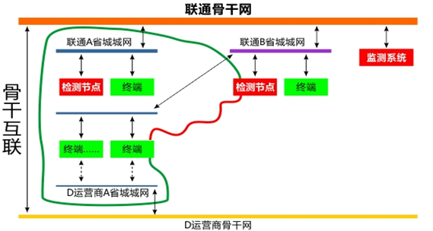
专用监测系统实现原理示意图
在AB两省都放置检测节点；
监测系统部署在集团；
A省的异网运营商D如果
违规租用了B省联通的链路；
4.使用监测客户端在D运营商
用户终端取证，采集数据。

Slide 6
专用监测系统流程
流程
监测客户端通过域名加密请求主控服务器
主控服务器加密下发检测节点信息
监测客户端按收到的检测节点，依次进行测试访问、路由分析
监测客户端将检测结果加密上传主控服器
关键技术——服务器反跟踪
主控服务器不定期更换IP地址，修改域名解析到新地址
检测节点服务器不定期更改IP地址，主动向主控服务器报告
主控服务器接收到客户端检测请求，从检测节点中随机抽取2——5个节点，回复给客户端。

Slide 7
专用监测系统的关键技术特点
协议
加密
部署
结合
架构
认证
标准协议，监测系统的请求淹没在众多的常规网络请求中，不易被试图篡改结果的人发现；
私有数据加密方法，所有传输的请求、回复数据均采用私有的加密方式：保证数据的准确性，即便请求被发现，数据依然不能被篡改或镜像；
检测服务器多点部署，地址不定期变化，防止检测服务器被跟踪；
IP检测和路由结合，检测服务器除记录检测到的互联网出口IP外，还记录经过的路由，保证检测结果的准确性。
C/S结构，检测系统采用 绿色客户端+多节点服务端 方式实现，客户端软件仅在联通集团内部分发。
客户端采取账号认证策略，可记录查询登陆日志，避免内部外泄客户端和账号，并定期自动更新客户端防止破解。
监测流程

Slide 8
专用监测平台客户端和网站方式对比
客户端方式的优势
网站方式风险
可隐藏目的服务器IP，避免被异网运营商破解屏蔽无法使用；
客户端通过域名方式访问中心服务器，中心服务器的IP地址可进行不定期变更，客户端指定域名解析服务器进行域名解析，可以有效防止对中心服务器的请求被劫持和篡改。
采用CS架构，相比BS方式，数据传输加密，安全性更高；
网站不管是采用域名还是IP地址方式，在访问是必须暴露目标服务器IP，在地址有限时很容易被对方屏蔽后无法使用；
网页方式是采用标准的http协议进行数据传输，使用浏览器请求的发送和处理，上行请求和下行回复信息均无法实现有效的加密，极易造成数据的劫持和篡改。

Slide 9
专用监测平台监测取证流程
客户端在异网环境发起访问
客户端请求监测中心系统
中心系统随机返回客户端访问多个目标服务器
客户端请求目标服务器的多个标准服务
目服务器记录客户端访问信息包括账号、所在运营商（人工填）、IP地址
目标服务器将信息提交中心系统分析
中心系统分析后给出判定结论并记录
每次监测访问，中心系统都记录数据，即使在监测进行
后，异网运营商进行了调整，也会留下真实记录，作为
证据保存

Slide 10
专用监测系统构成
监测系统中心管理平台
数据加密
IP管理
节点管理
数据解析
报表
监测系统节点
请求处理
状态报告
监测系统客户端
数据加密
节点查询
IP侦测
路由检测
数据传输
协议支持
监测流程

Slide 11
专用监测系统构成
监测系统中心管理平台功能介绍
数据加密 ：所有传输的请求、回复数据均采用私有的加密方式，保证数据的准确性，即便请求被发现，数据依然不能被篡改或镜像；
IP管理 ：对IP地址库进行管理维护，根据IP地址库的变化，进行更新升级；
节点管理 ：对所有部署在各省的专用监测系统的节点进行管理，动态随机分配访问请求到各个节点服务器；
数据解析 ：对客户端访问归属进行分析判断，对于实时反馈用户端结果，并对访问的大量数据分析整理；
用户管理：提供用户账号注册、认证功能，对所有访问需要进行授权后进行，并对账号的访问进行记录和分析；
授权管理：检测系统的后台管理界面有严格的权限控制，可对每项功能进行独立授权，且后台管理系统不对外公布，仅集团指定的管理人员能够进行访问，省公司只有监测客户端的使用权限；
报表 ：提供访问数据报表定制，生成报告。
监测流程

Slide 12
专用监测系统构成
监测系统节点功能介绍
协议支持：提供FTP、HTTP等多种TCP/IP协议支持，模拟用户的实际请求，避免被破解；
请求处理：针对客户端的请求，分配对应的服务进行处理；
状态报告：和中心检测系统管理建立心跳连接，汇报本地运行状态和负载情况，作为中心分配访问的依据。
监测流程

Slide 13
专用监测系统构成
监测系统客户端功能介绍
数据加密：客户端发送、接收数据，在本地进行加解密工作，避免数据被破解；
节点查询 ：向中心服务器发请求，查询可用节点，并判断节点是否可用；
IP侦测 ：侦测客户端所在网络的IP地址，并在客户端上显示，将结果上传服务器存储；
路由检测 ：使用操作系统的traceroute等命令，获取访问目标服务器的路由信息，在本地显示并回传服务器；
数据传输 ：上传和下载数据，过程加密。
监测流程

Slide 14
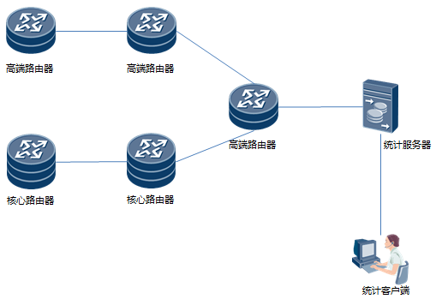
本网数据分析系统原理示意图
系统通过在路由器中启用netslogical等功能，将所有关键网络设备的流量信息按照一定的时间颗粒采集，存储到统计服务器上；
统计服务器收集并存储相关信息，统计服务器按照一定的算法规则进行统计、分析、归类；
用户通过统计客户端，可以对统计数据做查询和分析；
报表的包含源IP、目标IP、连接数、流量等要素；
统计终端对原始数据进行统计分析，筛查异常流量。

Slide 15
实施建议
根据目前的状况，先建设统一的监测平台，即先实现方案一的功能
待监测平台运行稳定后，逐步建立本网数据分析系统，即方案二的平台

Slide 16
统一监测平台项目实施阶段安排
测试阶段
本阶段重点是验证系统运行的稳定性和可靠性，建议选择1-2个省分公司进行试运行，为期15——30天。主要任务如下：
运行阶段
本阶段由于要进行大范围的应用，因此，建议在每个省分公司部署监测节点服务器，增强监测节点反跟踪能力。
后期扩展
待监测系统平稳运行，可考虑实施部署定期自动监测系统，主动发现本省管理网络范围内异大带宽透传行为。
服务器部署：监测系统主控服务器，1-2台监测节点服务器；
客户端分发到测试的分公司。
服务器部署：增加监测节点服务器；
客户端分发到每个省公司。

Slide 17
项目硬件部署要求
项目服务器尽量部署在IDC机房，混合在一般的服务器网络中，更能有效防止屏蔽和跟踪，因此硬件需求不包括网络设备；
监测节点服务器数量视项目规模而定1——N台，为了能实现有效的随机分配，建议不少于10个节点，以下按30节点计算。
设备名称 | 配置 | 数量 | 单价（万） | 小计（万）
主控服务器 | CPU core i3以上 内存>4G 硬盘>100GB | 1 | 3.5 | 3.5
主控数据库 | CPU core i3以上 内存>4G 硬盘>500GB | 1 | 3.5 | 3.5
监测节点服务器 | CPU core i3以上 内存>2G 硬盘>60GB | 30 | 3 | 90
合计： |  |  |  | 97

Slide 18
项目网络部署环境和管理要求
项目主控服务器和数据库放置在集团统一管理维护
监测节点服务器由各省提供，服务器放置位置没有要求，可以使用IDC机房普通的服务器，如发现某省节点IP被异网运营商屏蔽，监测系统无法访问，需要立即更换IP地址。
服务器部署需求
服务器名称 | 操作系统 | 网络 | 部署位置
主控服务器 | CentOS5.5 | 公网 | 集团
主控数据库 | CentOS5.5 | 内网访问 | 集团
节点服务器 | CentOS5.5 | 公网地址（按需变更）/开放80、21等端口 | 省公司/集团

Slide 19
项目开发费用预算
项目 |  | 单位 | 数量 | 单价（万） | 小计（万）
主控服务端 | 数据加密模块 | 套 | 1 | 5 | 5
 | IP管理模块 | 套 | 1 | 2 | 2
 | 节点分配模块 | 套 | 1 | 3 | 3
 | 数据解析模块 | 套 | 1 | 5.5 | 5.5
 | 分析报表模块 | 套 | 1 | 3.5 | 3.5
监测节点服务器 | 状态报告模块 | 套 | 1 | 1.5 | 1.5
 | 请求处理模块 | 套 | 1 | 2.5 | 2.5
客户端 | 数据加密模块 | 套 | 1 | 5 | 5
 | 节点查询模块 | 套 | 1 | 2 | 2
 | IP侦测模块 | 套 | 1 | 1.5 | 1.5
 | 路由检测模块 | 套 | 1 | 2.5 | 2.5
 | 数据传输模块 | 套 | 1 | 1 | 1
合计： |  |  |  |  | 35
检测节点在不超过30台时，按1套计算
客户端不限使用数量，均按1套计算

Slide 20
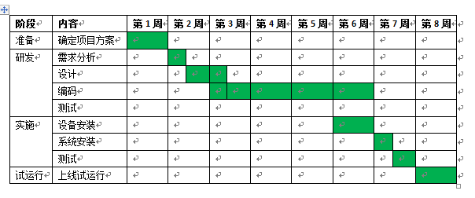
项目实施周期

Slide 21
谢谢

